Slide 1



Reliable Software – Smart Home System
Verena Kipp, Anna-Livia Martin, David Rossel
19.08.2026
Notes:
Folie 1 – Titel
Begrüßung
Vorstellung unseres Projekts: Collaborative Real-Time Kanban Board
Modul: Principles, Algorithms and Models of Concurrency and Synchronization
Fokus: Synchronisation und Nebenläufigkeit in einem kollaborativen Kanban-Board

Slide 2
Motivation
Wo befindet sich eine Person?
Welche Räume und Türen gibt es?
Ist eine Tür geöffnet oder geschlossen?
Welche Räume sind miteinander verbunden?
Darf eine Person die Tür öffnen
Was passiert während des Durchgangs?
19.08.2026
Smart Home – Zugangskontrollsystem
Notes:
Folie 2 – Motivation
Ziel: Mehrere Benutzer arbeiten gleichzeitig auf einem Board
Hauptproblem: Konsistenter Board-Zustand trotz gleichzeitiger Änderungen
Backend als zentrale Instanz für Konsistenz
Beispiel:
WIP-Limit = 3
Zwei Nutzer verschieben gleichzeitig eine Aufgabe
Ohne Synchronisation könnten beide erfolgreich sein → Limit verletzt
Lösung: Synchronisation im Backend

Slide 3
Motivation
Wo befindet sich eine Person?
Welche Räume und Türen gibt es?
Ist eine Tür geöffnet oder geschlossen?
Wie Zugangssicherheit beweisen?
Welche Räume sind miteinander verbunden?
Darf eine Person die Tür öffnen
Was passiert während des Durchgangs?
19.08.2026
Smart Home – Zugangskontrollsystem
Notes:
Folie 2 – Motivation
Ziel: Mehrere Benutzer arbeiten gleichzeitig auf einem Board
Hauptproblem: Konsistenter Board-Zustand trotz gleichzeitiger Änderungen
Backend als zentrale Instanz für Konsistenz
Beispiel:
WIP-Limit = 3
Zwei Nutzer verschieben gleichzeitig eine Aufgabe
Ohne Synchronisation könnten beide erfolgreich sein → Limit verletzt
Lösung: Synchronisation im Backend

Slide 4
Grundlegende räumliche Struktur
Übersicht Gebäudestruktur
19.08.2026
Smart Home – Zugangskontrollsystem

Slide 5
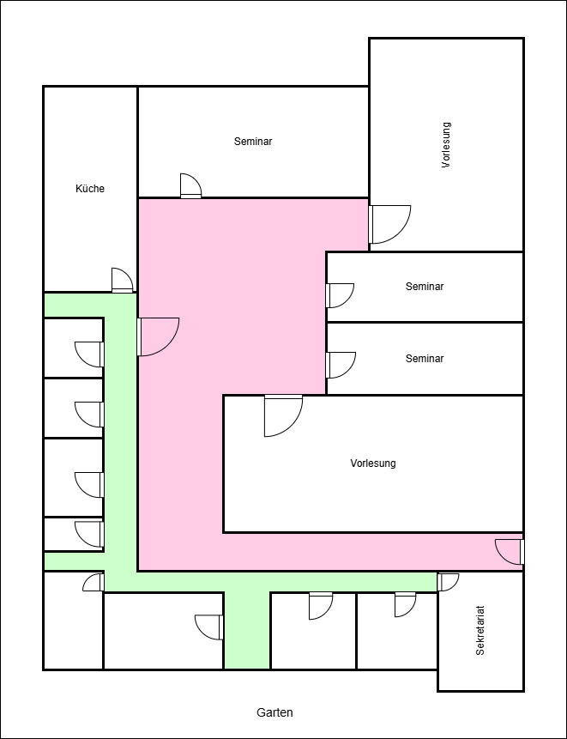
Gebäudestruktur
Jede Person an einem Ort gleichzeitig
Tür verbindet zwei Räume
Tür kann geöffnet/geschlossen sein
Person darf nur bei geöffneter Tür passieren
Keine Teleportation ermöglichen
19.08.2026
Smart Home – Zugangskontrollsystem
Notes:
Folie 2 – Motivation
Ziel: Mehrere Benutzer arbeiten gleichzeitig auf einem Board
Hauptproblem: Konsistenter Board-Zustand trotz gleichzeitiger Änderungen
Backend als zentrale Instanz für Konsistenz
Beispiel:
WIP-Limit = 3
Zwei Nutzer verschieben gleichzeitig eine Aufgabe
Ohne Synchronisation könnten beide erfolgreich sein → Limit verletzt
Lösung: Synchronisation im Backend

Slide 6
Weitere Grundgesetze
Alle Räume sind von allen Räumen aus erreichbar
Um das Gebäude herum existiert ein Außenbereich
Der Außenbereich kann nur durch eine Eingangstür betreten werden
Jeder Nachbarraum eines Raums ist wiederum Nachbar des Nachbarraums (Symmetrie)
19.08.2026
Smart Home – Zugangskontrollsystem
Notes:
Folie 2 – Motivation
Ziel: Mehrere Benutzer arbeiten gleichzeitig auf einem Board
Hauptproblem: Konsistenter Board-Zustand trotz gleichzeitiger Änderungen
Backend als zentrale Instanz für Konsistenz
Beispiel:
WIP-Limit = 3
Zwei Nutzer verschieben gleichzeitig eine Aufgabe
Ohne Synchronisation könnten beide erfolgreich sein → Limit verletzt
Lösung: Synchronisation im Backend

Slide 7
Umsetzung in Alloy
Event B: Aufbau und schrittweise Verfeinerung des Modells
19.08.2026
Smart Home – Zugangskontrollsystem

Slide 8
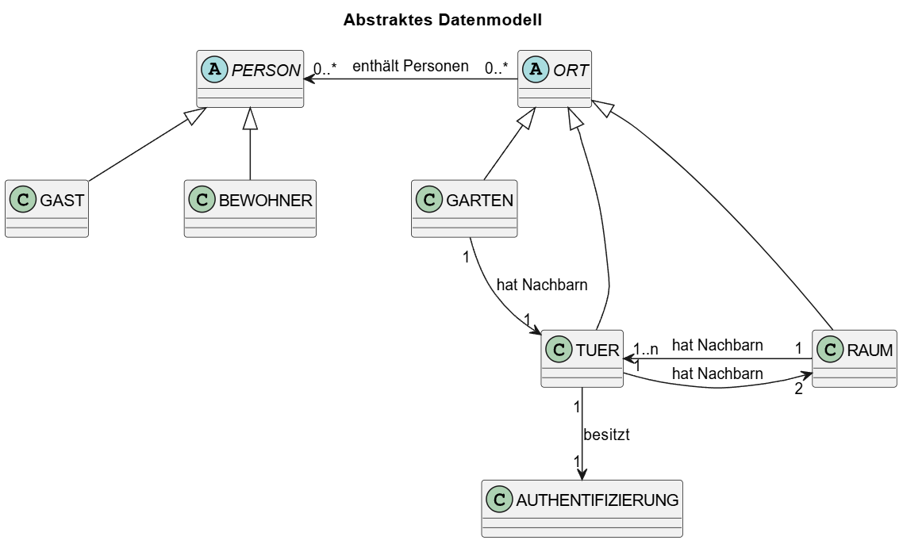
Übersicht der Objekte
19.08.2026
Smart Home – Zugangskontrollsystem
Notes:
Folie 2 – Motivation
Ziel: Mehrere Benutzer arbeiten gleichzeitig auf einem Board
Hauptproblem: Konsistenter Board-Zustand trotz gleichzeitiger Änderungen
Backend als zentrale Instanz für Konsistenz
Beispiel:
WIP-Limit = 3
Zwei Nutzer verschieben gleichzeitig eine Aufgabe
Ohne Synchronisation könnten beide erfolgreich sein → Limit verletzt
Lösung: Synchronisation im Backend

Slide 9
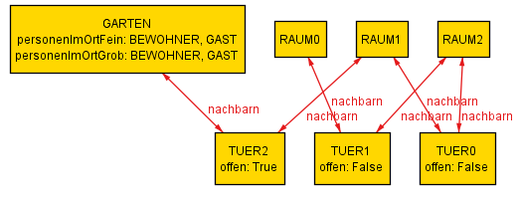
Übersicht der Axiome
fact genauEinenGarten { #GARTEN = 1}
fact alleRaumeInEinemGebaeude {all r: RAUM | r in GARTEN.^nachbarn}
fact einePersonInGenauEinemOrt {
always (all p: PERSON | #(p.~personenImOrtGrob) = 1
and #(p.~personenImOrtFein) = 1)
}
fact tuerImmerOffenWennPersonEnthalten{
always all t: TUER | #(t.personenImOrtFein) >= 1 implies t.offen = True
}
fact alleNachbarnSindSymmetrisch {
all r: RAUM, t: TUER | r in t.nachbarn <=> t in r.nachbarn
all t:TUER, r: RAUM | t in r.nachbarn <=> r in t.nachbarn
}
fact tuerVerbindetZweiRaeume {all t: TUER | #t.nachbarn = 2}
19.08.2026
Smart Home – Zugangskontrollsystem
Notes:
Folie 2 – Motivation
Ziel: Mehrere Benutzer arbeiten gleichzeitig auf einem Board
Hauptproblem: Konsistenter Board-Zustand trotz gleichzeitiger Änderungen
Backend als zentrale Instanz für Konsistenz
Beispiel:
WIP-Limit = 3
Zwei Nutzer verschieben gleichzeitig eine Aufgabe
Ohne Synchronisation könnten beide erfolgreich sein → Limit verletzt
Lösung: Synchronisation im Backend

Slide 10
Abdeckung mit Testfällen
assert keineTeleportation_GROB {
always all p: PERSON, von, nach: ORT |
(p in von.personenImOrtGrob and
p in nach.personenImOrtGrob' implies
(nach in von.nachbarn.nachbarn)) or (p in von.personenImOrtGrob and p in von.personenImOrtGrob')
}
assert keineTeleportation_FEIN {
always all p: PERSON, von, nach: ORT |
(p in von.personenImOrtFein and p in nach.personenImOrtFein' implies (nach in von.nachbarn)) or
(p in von.personenImOrtFein and p in von.personenImOrtFein')
}
assert personIstNieInTuer_GROB {
always all p: PERSON, t: TUER |
(p not in t.personenImOrtGrob)
}
assert personenImGrobmodellNurInRaeumen{
always all t: TUER | no t.personenImOrtGrob
}
assert verfeinerungKorrekt {
always all p: PERSON, r1, r2: RAUM |
(p in r1.personenImOrtFein and p in r2.personenImOrtFein')
implies (p in r1.personenImOrtGrob' and p in r2.personenImOrtGrob‘)
}
19.08.2026
Smart Home – Zugangskontrollsystem
Notes:
Wir haben Invarianten nicht als facts festgehalten, sondern nur über asserts überprüft, damit wir das Modell nicht zu sehr einschränken

Slide 11
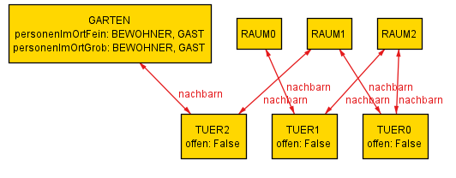
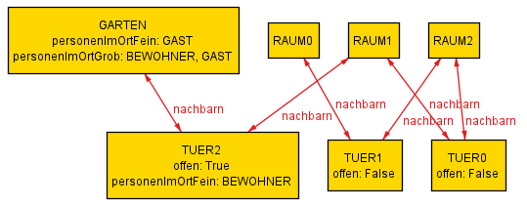
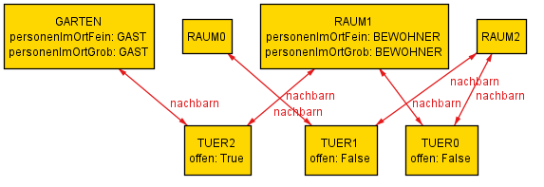
Übersicht der Objekte
19.08.2026
Smart Home – Zugangskontrollsystem
Notes:
Folie 2 – Motivation
Ziel: Mehrere Benutzer arbeiten gleichzeitig auf einem Board
Hauptproblem: Konsistenter Board-Zustand trotz gleichzeitiger Änderungen
Backend als zentrale Instanz für Konsistenz
Beispiel:
WIP-Limit = 3
Zwei Nutzer verschieben gleichzeitig eine Aufgabe
Ohne Synchronisation könnten beide erfolgreich sein → Limit verletzt
Lösung: Synchronisation im Backend

Slide 12
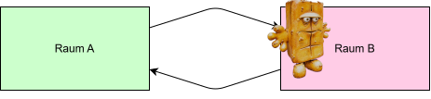
Ereignisse des Grobes Modells
Grundlagen für die weiteren Schritte

Slide 13
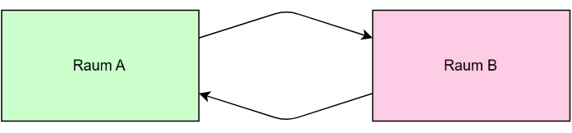
Grobes Modell
pred schrittGrob[p: PERSON, von, nach: RAUM]{
//pre
p in von.personenImOrtGrob
some t: TUER | t in von.nachbarn and t in nach.nachbarn and t.offen in True
//post
von.personenImOrtGrob' = von.personenImOrtGrob - p
nach.personenImOrtGrob' = nach.personenImOrtGrob + p
//frame
all o: ORT - (von + nach) | o.personenImOrtGrob' = o.personenImOrtGrob
}
Später von Verfeinerungen definiert
von
nach
19.08.2026
Smart Home – Zugangskontrollsystem

Slide 14
Grobes Modell
pred schrittGrob[p: PERSON, von, nach: RAUM]{
//pre
p in von.personenImOrtGrob
some t: TUER | t in von.nachbarn and t in nach.nachbarn and t.offen in True
//post
von.personenImOrtGrob' = von.personenImOrtGrob - p
nach.personenImOrtGrob' = nach.personenImOrtGrob + p
//frame
all o: ORT - (von + nach) | o.personenImOrtGrob' = o.personenImOrtGrob
}
Später von Verfeinerungen definiert
von
nach
19.08.2026
Smart Home – Zugangskontrollsystem

Slide 15
Inhalt
Anforderung: Orte, Räume/Türen, Nachbarschaft symmetrisch, Person genau in einem Raum, Ereignis bewege (Tür offen, Nachbarschaft nötig)
Alloy: sigs für Ort/Raum/Tür/Person, facts für die Grundregeln, pred bewege, erste check/run-Beispiele (z. B. „keine Bewegung ohne offene Tür")
Lean: Zustandsdefinition, Funktion bewege, Beweis: Person bleibt nach Bewegung genau einem Raum zugeordnet
19.08.2026
Smart Home – Zugangskontrollsystem
Notes:
Folie 2 – Motivation
Ziel: Mehrere Benutzer arbeiten gleichzeitig auf einem Board
Hauptproblem: Konsistenter Board-Zustand trotz gleichzeitiger Änderungen
Backend als zentrale Instanz für Konsistenz
Beispiel:
WIP-Limit = 3
Zwei Nutzer verschieben gleichzeitig eine Aufgabe
Ohne Synchronisation könnten beide erfolgreich sein → Limit verletzt
Lösung: Synchronisation im Backend

Slide 16
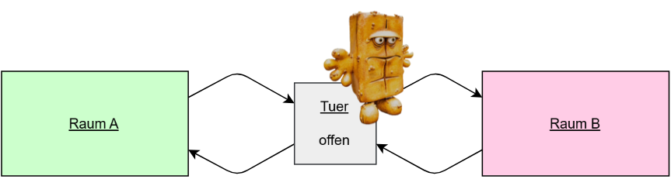
Ereignisse des feinen Modells
Umsetzung der Türen

Slide 17
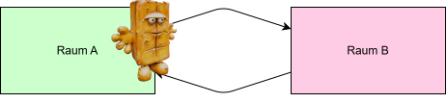
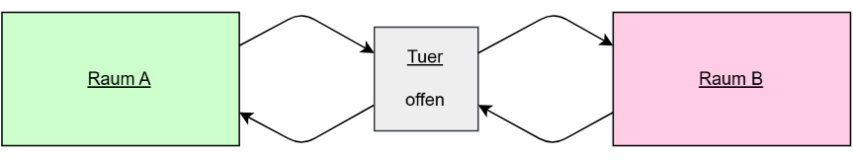
Feines Modell
19.08.2026
Smart Home – Zugangskontrollsystem

Slide 18
Feines Modell: Initialer Zustand
 | Schritt 1 | Schritt 2
Grobes Modell: | Stutter | Betrete Raum
Verfeinerung: | Betrete Tür | Betrete Raum
19.08.2026
Smart Home – Zugangskontrollsystem

Slide 19
Feines Modell: Schritt 1
 | Schritt 1 | Schritt 2
Grobes Modell: | Stutter | Betrete Raum
Verfeinerung: | Betrete Tür | Betrete Raum
pred StutterSchritt_2{
all o: ORT |
o.personenImOrtGrob‘ = o.personenImOrtGrob
}
pred schrittFein {
some p: PERSON, r1, r2: RAUM, t: TUER |
((betreteTuer[p, r1, t] and StutterSchritt_2) or
(verlasseTuer[p, r2, t] and schrittGrob[p, r1, r2])) and
vorbedingungenMoveFein[r1, r2, t]
}
19.08.2026
Smart Home – Zugangskontrollsystem

Slide 20
Feines Modell: Schritt 2
 | Schritt 1 | Schritt 2
Grobes Modell: | Stutter | Betrete Raum
Verfeinerung: | Betrete Tür | Betrete Raum
pred StutterSchritt_2{
all o: ORT |
o.personenImOrtGrob‘ = o.personenImOrtGrob
}
pred schrittFein {
some p: PERSON, r1, r2: RAUM, t: TUER |
((betreteTuer[p, r1, t] and StutterSchritt_2) or
(verlasseTuer[p, r2, t] and schrittGrob[p, r1, r2])) and
vorbedingungenMoveFein[r1, r2, t]
}
19.08.2026
Smart Home – Zugangskontrollsystem

Slide 21
Feines Modell
pred schrittFein {
some p: PERSON, r1, r2: RAUM, t: TUER |
((betreteTuer[p, r1, t] and StutterSchritt_2[t]) or
(verlasseTuer[p, r2, t] and schrittGrob[p, r1, r2])) and
vorbedingungenMoveFein[r1, r2, t]
}
19.08.2026
Smart Home – Zugangskontrollsystem

Slide 22
Übersicht Verfeinerung
 | Schritt 1 | Schritt 2
Grobes Modell: | Stutter | Betrete Raum
Verfeinerung: | Betrete Tür | Betrete Raum

Slide 23
Inhalt
Anforderung: Tür wird eigener Ort, Ereignisse betreteTuer/verlasseTuer, Zustandsdiagramm ImRaum → InTür → ImRaum
Alloy: Erweiterung der sigs/facts, neue preds betreteTuer/verlasseTuer, check dass „Bewegung ohne Zwischenzustand in der Tür" nicht mehr direkt zulässig ist
Lean: Erweiterte Zustandsdefinition, Beweis, dass Verkettung von betreteTuer und verlasseTuer dasselbe fachliche Ergebnis liefert wie bewege aus Stufe 1 (Refinement-Nachweis)
19.08.2026
Smart Home – Zugangskontrollsystem
Notes:
Folie 2 – Motivation
Ziel: Mehrere Benutzer arbeiten gleichzeitig auf einem Board
Hauptproblem: Konsistenter Board-Zustand trotz gleichzeitiger Änderungen
Backend als zentrale Instanz für Konsistenz
Beispiel:
WIP-Limit = 3
Zwei Nutzer verschieben gleichzeitig eine Aufgabe
Ohne Synchronisation könnten beide erfolgreich sein → Limit verletzt
Lösung: Synchronisation im Backend

Slide 24
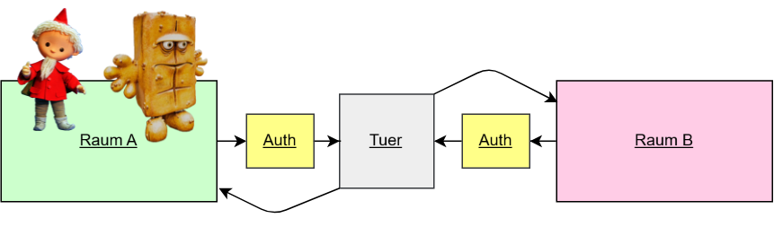
Ereignis: Autorisierung
Nur Bewohner dürfen Türen öffnen

Slide 25
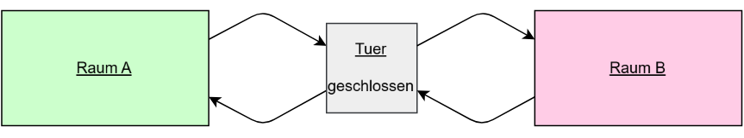
Feines Modell mit Autorisierung
pred schrittFein {
some p: PERSON, r1, r2: RAUM, t: TUER |
((betreteTuer[p, r1, t] and StutterSchritt_2[t]) or
(verlasseTuer[p, r2, t] and schrittGrob[p, r1, r2])) and
vorbedingungenMoveFein[r1, r2, t]
}
19.08.2026
Smart Home – Zugangskontrollsystem

Slide 26
Autorisierung
pred schrittSehrFein {
some p: PERSON, t: TUER |
(oeffneTuer[p, t] and StutterSchritt_1) or (schrittFein and tuerBleibtOffenOderFaelltZu)
}
19.08.2026
Smart Home – Zugangskontrollsystem

Slide 27
Autorisierung: Schritt 1
pred schrittSehrFein {
some p: PERSON, t: TUER |
(oeffneTuer[p, t] and StutterSchritt_1) or (schrittFein and tuerBleibtOffenOderFaelltZu)
}
pred StutterSchritt_1{
all o: ORT | o.personenImOrtFein' = o.personenImOrtFein
all o: ORT | o.personenImOrtGrob' = o.personenImOrtGrob
}
19.08.2026
Smart Home – Zugangskontrollsystem

Slide 28
Autorisierung: Schritt 2
pred schrittSehrFein {
some p: PERSON, t: TUER |
(oeffneTuer[p, t] and StutterSchritt_1) or (schrittFein and tuerBleibtOffenOderFaelltZu)
}
pred StutterSchritt_1{
all o: ORT | o.personenImOrtFein' = o.personenImOrtFein
all o: ORT | o.personenImOrtGrob' = o.personenImOrtGrob
}
19.08.2026
Smart Home – Zugangskontrollsystem

Slide 29
Autorisierung: Schritt 3
pred schrittSehrFein {
some p: PERSON, t: TUER |
(oeffneTuer[p, t] and StutterSchritt_1) or (schrittFein and tuerBleibtOffenOderFaelltZu)
}
19.08.2026
Smart Home – Zugangskontrollsystem

Slide 30
Synchronisierung der Modelle
Nur Bewohner dürfen Türen öffnen

Slide 31
Übersicht Verfeinerung
 | Schritt 1 | Schritt 2 | Schritt 3
Grobes Modell: | Stutter | Stutter | Betrete Raum
Verfeinerung: | Stutter | Betrete Tür | Betrete Raum
Autorisierung: | Öffne Tür | Betrete Tür | Betrete Raum
Stutter Schritt 1
Stutter Schritt 2
pred StutterSchritt_1{
all o: ORT | o.personenImOrtFein' = o.personenImOrtFein
all o: ORT | o.personenImOrtGrob' = o.personenImOrtGrob
}
pred StutterSchritt_2{
all o: ORT | o.personenImOrtGrob' = o.personenImOrtGrob
}
19.08.2026
Smart Home – Zugangskontrollsystem

Slide 32
Übersicht Verfeinerung
 | Schritt 1 | Schritt 2 | Schritt 3 | Frame
Grobes Modell: | Stutter | Stutter | Betrete Raum | personenGrob
Verfeinerung: | Stutter | Betrete Tür | Betrete Raum | personenFein
Autorisierung: | Öffne Tür | Betrete Tür | Betrete Raum | türen
Stutter | Stutter_1 | Stutter_2
19.08.2026
Smart Home – Zugangskontrollsystem

Slide 33
Beispiel
19.08.2026
Smart Home – Zugangskontrollsystem

Slide 34
Beispiel
19.08.2026
Smart Home – Zugangskontrollsystem

Slide 35
Beispiel
19.08.2026
Smart Home – Zugangskontrollsystem

Slide 36
Beispiel
19.08.2026
Smart Home – Zugangskontrollsystem

Slide 37
Inhalt
Anforderung: Authentifizierungsgerät pro Tür, Bewohner:in vs. Gast, Ereignis authentifizieren, Vor-/Nachbedingungen bei Erfolg/Misserfolg
Alloy: sigs für Authentifizierung/Bewohner/Gast, pred authentifizieren, checks wie „geschlossene Tür kann nicht ohne gültige Berechtigung passiert werden", Gegenbeispielsuche für Gast-Versuch
Lean: Beweis, dass fehlgeschlagene Authentifizierung den Zustand nicht verändert; Beweis der Invariante „geschlossene Türen bleiben ohne Berechtigung geschlossen“
19.08.2026
Smart Home – Zugangskontrollsystem
Notes:
Folie 2 – Motivation
Ziel: Mehrere Benutzer arbeiten gleichzeitig auf einem Board
Hauptproblem: Konsistenter Board-Zustand trotz gleichzeitiger Änderungen
Backend als zentrale Instanz für Konsistenz
Beispiel:
WIP-Limit = 3
Zwei Nutzer verschieben gleichzeitig eine Aufgabe
Ohne Synchronisation könnten beide erfolgreich sein → Limit verletzt
Lösung: Synchronisation im Backend

Slide 38
Umsetzung in Lean
Event B: Beweise des Modells
19.08.2026
Smart Home – Zugangskontrollsystem

Slide 39
Übersicht der Objekte
Statische Struktur:
Festgelegte Regeln
Unveränderlich
19.08.2026
Smart Home – Zugangskontrollsystem
Notes:
Folie 2 – Motivation
Ziel: Mehrere Benutzer arbeiten gleichzeitig auf einem Board
Hauptproblem: Konsistenter Board-Zustand trotz gleichzeitiger Änderungen
Backend als zentrale Instanz für Konsistenz
Beispiel:
WIP-Limit = 3
Zwei Nutzer verschieben gleichzeitig eine Aufgabe
Ohne Synchronisation könnten beide erfolgreich sein → Limit verletzt
Lösung: Synchronisation im Backend

Slide 40
Übersicht der Objekte
Dynamische Struktur:
personenImOrtFein
personenImOrtGrob
offen
19.08.2026
Smart Home – Zugangskontrollsystem
Notes:
Folie 2 – Motivation
Ziel: Mehrere Benutzer arbeiten gleichzeitig auf einem Board
Hauptproblem: Konsistenter Board-Zustand trotz gleichzeitiger Änderungen
Backend als zentrale Instanz für Konsistenz
Beispiel:
WIP-Limit = 3
Zwei Nutzer verschieben gleichzeitig eine Aufgabe
Ohne Synchronisation könnten beide erfolgreich sein → Limit verletzt
Lösung: Synchronisation im Backend

Slide 41
SimpleGraph
19.08.2026
Smart Home – Zugangskontrollsystem
Notes:
Folie 2 – Motivation
Ziel: Mehrere Benutzer arbeiten gleichzeitig auf einem Board
Hauptproblem: Konsistenter Board-Zustand trotz gleichzeitiger Änderungen
Backend als zentrale Instanz für Konsistenz
Beispiel:
WIP-Limit = 3
Zwei Nutzer verschieben gleichzeitig eine Aufgabe
Ohne Synchronisation könnten beide erfolgreich sein → Limit verletzt
Lösung: Synchronisation im Backend

Slide 42
SimpleGraph
Loopless + Symmetrisch
19.08.2026
Smart Home – Zugangskontrollsystem
Notes:
Folie 2 – Motivation
Ziel: Mehrere Benutzer arbeiten gleichzeitig auf einem Board
Hauptproblem: Konsistenter Board-Zustand trotz gleichzeitiger Änderungen
Backend als zentrale Instanz für Konsistenz
Beispiel:
WIP-Limit = 3
Zwei Nutzer verschieben gleichzeitig eine Aufgabe
Ohne Synchronisation könnten beide erfolgreich sein → Limit verletzt
Lösung: Synchronisation im Backend

Slide 43
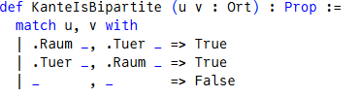
SimpleGraph
Loopless + Symmetrisch
19.08.2026
Smart Home – Zugangskontrollsystem
Notes:
Folie 2 – Motivation
Ziel: Mehrere Benutzer arbeiten gleichzeitig auf einem Board
Hauptproblem: Konsistenter Board-Zustand trotz gleichzeitiger Änderungen
Backend als zentrale Instanz für Konsistenz
Beispiel:
WIP-Limit = 3
Zwei Nutzer verschieben gleichzeitig eine Aufgabe
Ohne Synchronisation könnten beide erfolgreich sein → Limit verletzt
Lösung: Synchronisation im Backend

Slide 44
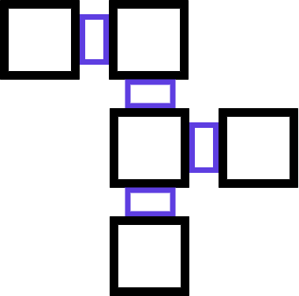
SimpleGraph
Loopless + Symmetrisch
19.08.2026
Smart Home – Zugangskontrollsystem
Notes:
Folie 2 – Motivation
Ziel: Mehrere Benutzer arbeiten gleichzeitig auf einem Board
Hauptproblem: Konsistenter Board-Zustand trotz gleichzeitiger Änderungen
Backend als zentrale Instanz für Konsistenz
Beispiel:
WIP-Limit = 3
Zwei Nutzer verschieben gleichzeitig eine Aufgabe
Ohne Synchronisation könnten beide erfolgreich sein → Limit verletzt
Lösung: Synchronisation im Backend

Slide 45
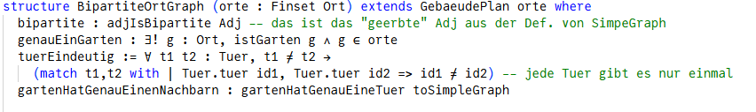
SimpleGraph
Loopless + Symmetrisch
19.08.2026
Smart Home – Zugangskontrollsystem
Notes:
Folie 2 – Motivation
Ziel: Mehrere Benutzer arbeiten gleichzeitig auf einem Board
Hauptproblem: Konsistenter Board-Zustand trotz gleichzeitiger Änderungen
Backend als zentrale Instanz für Konsistenz
Beispiel:
WIP-Limit = 3
Zwei Nutzer verschieben gleichzeitig eine Aufgabe
Ohne Synchronisation könnten beide erfolgreich sein → Limit verletzt
Lösung: Synchronisation im Backend

Slide 46
SimpleGraph
Loopless + Symmetrisch
Grundannahmen
19.08.2026
Smart Home – Zugangskontrollsystem
Notes:
Folie 2 – Motivation
Ziel: Mehrere Benutzer arbeiten gleichzeitig auf einem Board
Hauptproblem: Konsistenter Board-Zustand trotz gleichzeitiger Änderungen
Backend als zentrale Instanz für Konsistenz
Beispiel:
WIP-Limit = 3
Zwei Nutzer verschieben gleichzeitig eine Aufgabe
Ohne Synchronisation könnten beide erfolgreich sein → Limit verletzt
Lösung: Synchronisation im Backend

Slide 47
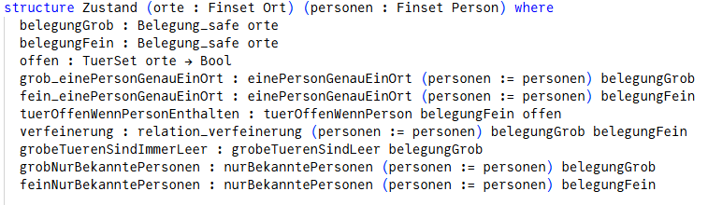
Zustand
19.08.2026
Smart Home – Zugangskontrollsystem
Notes:
Folie 2 – Motivation
Ziel: Mehrere Benutzer arbeiten gleichzeitig auf einem Board
Hauptproblem: Konsistenter Board-Zustand trotz gleichzeitiger Änderungen
Backend als zentrale Instanz für Konsistenz
Beispiel:
WIP-Limit = 3
Zwei Nutzer verschieben gleichzeitig eine Aufgabe
Ohne Synchronisation könnten beide erfolgreich sein → Limit verletzt
Lösung: Synchronisation im Backend

Slide 48
Zustand
19.08.2026
Smart Home – Zugangskontrollsystem
Notes:
Folie 2 – Motivation
Ziel: Mehrere Benutzer arbeiten gleichzeitig auf einem Board
Hauptproblem: Konsistenter Board-Zustand trotz gleichzeitiger Änderungen
Backend als zentrale Instanz für Konsistenz
Beispiel:
WIP-Limit = 3
Zwei Nutzer verschieben gleichzeitig eine Aufgabe
Ohne Synchronisation könnten beide erfolgreich sein → Limit verletzt
Lösung: Synchronisation im Backend

Slide 49
Zustand
Grundannahmen
19.08.2026
Smart Home – Zugangskontrollsystem
Notes:
Folie 2 – Motivation
Ziel: Mehrere Benutzer arbeiten gleichzeitig auf einem Board
Hauptproblem: Konsistenter Board-Zustand trotz gleichzeitiger Änderungen
Backend als zentrale Instanz für Konsistenz
Beispiel:
WIP-Limit = 3
Zwei Nutzer verschieben gleichzeitig eine Aufgabe
Ohne Synchronisation könnten beide erfolgreich sein → Limit verletzt
Lösung: Synchronisation im Backend

Slide 50
Von Alloy nach Lean
Die Übersetzung

Slide 51
Wie Alloy in Lean übersetzen?
pred schrittGrob[p: PERSON, von, nach: RAUM]{
//pre
p in von.personenImOrtGrob
some t: TUER | t in von.nachbarn and t in nach.nachbarn and t.offen in True
//post
von.personenImOrtGrob' = von.personenImOrtGrob - p
nach.personenImOrtGrob' = nach.personenImOrtGrob + p
//frame
all o: ORT - (von + nach) | o.personenImOrtGrob' = o.personenImOrtGrob
}
19.08.2026
Smart Home – Zugangskontrollsystem

Slide 52
Wie Alloy in Lean übersetzen?
pred schrittGrob[p: PERSON, von, nach: RAUM]{
//pre
p in von.personenImOrtGrob
some t: TUER | t in von.nachbarn and t in nach.nachbarn and t.offen in True
//post
von.personenImOrtGrob' = von.personenImOrtGrob - p
nach.personenImOrtGrob' = nach.personenImOrtGrob + p
//frame
all o: ORT - (von + nach) | o.personenImOrtGrob' = o.personenImOrtGrob
}
Vorbedingungen
19.08.2026
Smart Home – Zugangskontrollsystem

Slide 53
Wie Alloy in Lean übersetzen?
pred schrittGrob[p: PERSON, von, nach: RAUM]{
//pre
p in von.personenImOrtGrob
some t: TUER | t in von.nachbarn and t in nach.nachbarn and t.offen in True
//post
von.personenImOrtGrob' = von.personenImOrtGrob - p
nach.personenImOrtGrob' = nach.personenImOrtGrob + p
//frame
all o: ORT - (von + nach) | o.personenImOrtGrob' = o.personenImOrtGrob
}
Vorbedingungen
Nachbedingungen + Aktion
19.08.2026
Smart Home – Zugangskontrollsystem

Slide 54
Wie Alloy in Lean übersetzen?
pred schrittGrob[p: PERSON, von, nach: RAUM]{
//pre
p in von.personenImOrtGrob
some t: TUER | t in von.nachbarn and t in nach.nachbarn and t.offen in True
//post
von.personenImOrtGrob' = von.personenImOrtGrob - p
nach.personenImOrtGrob' = nach.personenImOrtGrob + p
//frame
all o: ORT - (von + nach) | o.personenImOrtGrob' = o.personenImOrtGrob
}
Vorbedingungen
Nachbedingungen + Aktion
Basisannahmen
19.08.2026
Smart Home – Zugangskontrollsystem

Slide 55
Übersetzung
`pre_` bezeichnet eine Vorbedingung.
`post_` bezeichnet eine Nachbedingung.
`frame_` bezeichnet Eigenschaften, die unverändert bleiben.
`aktion_` bezeichnet die eigentliche Zustandsänderung.
`...Schritt` bezeichnet eine vollständige Übergangsrelation.
}
Beweise
19.08.2026
Smart Home – Zugangskontrollsystem
Notes:
Folie 2 – Motivation
Ziel: Mehrere Benutzer arbeiten gleichzeitig auf einem Board
Hauptproblem: Konsistenter Board-Zustand trotz gleichzeitiger Änderungen
Backend als zentrale Instanz für Konsistenz
Beispiel:
WIP-Limit = 3
Zwei Nutzer verschieben gleichzeitig eine Aufgabe
Ohne Synchronisation könnten beide erfolgreich sein → Limit verletzt
Lösung: Synchronisation im Backend

Slide 56
Beispiel: verfeinertes Modell
betreteTuer als Beispiel

Slide 57
Feines Modell: betrete Tür
ist in Raum A ˄ betreteTuer ˄ ist in Tür ˄ verlasseTuer → ist in Raum B
19.08.2026
Smart Home – Zugangskontrollsystem

Slide 58
Vorbedingung
ist in Raum A ˄ betreteTuer ˄ ist in Tür ˄ verlasseTuer → ist in Raum B
19.08.2026
Smart Home – Zugangskontrollsystem

Slide 59
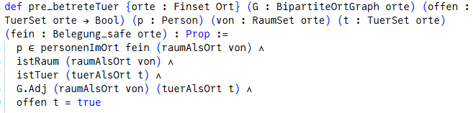
Vorbedingung
ist in Raum A ˄ betreteTuer ˄ ist in Tür ˄ verlasseTuer → ist in Raum B
19.08.2026
Smart Home – Zugangskontrollsystem

Slide 60
Aktion
ist in Raum A ˄ betreteTuer ˄ ist in Tür ˄ verlasseTuer → ist in Raum B
19.08.2026
Smart Home – Zugangskontrollsystem

Slide 61
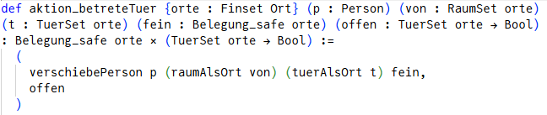
Aktion
ist in Raum A ˄ betreteTuer ˄ ist in Tür ˄ verlasseTuer → ist in Raum B
19.08.2026
Smart Home – Zugangskontrollsystem

Slide 62
Nachbedingung
ist in Raum A ˄ betreteTuer ˄ ist in Tür ˄ verlasseTuer → ist in Raum B
19.08.2026
Smart Home – Zugangskontrollsystem

Slide 63

Nachbedingung
ist in Raum A ˄ betreteTuer ˄ ist in Tür ˄ verlasseTuer → ist in Raum B
19.08.2026
Smart Home – Zugangskontrollsystem

Slide 64
Schritt
ist in Raum A → betreteTuer → ist in Tür → verlasseTuer → ist in Raum B
19.08.2026
Smart Home – Zugangskontrollsystem

Slide 65
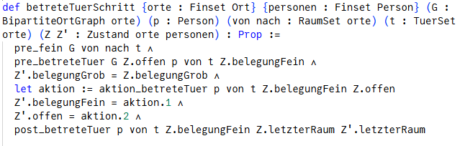
Schritt
ist in Raum A → betreteTuer → ist in Tür → verlasseTuer → ist in Raum B
19.08.2026
Smart Home – Zugangskontrollsystem

Slide 66
Schritt
Vorbedingungen
ist in Raum A → betreteTuer → ist in Tür → verlasseTuer → ist in Raum B
19.08.2026
Smart Home – Zugangskontrollsystem

Slide 67
Schritt
Vorbedingungen
Aktion
ist in Raum A → betreteTuer → ist in Tür → verlasseTuer → ist in Raum B
19.08.2026
Smart Home – Zugangskontrollsystem

Slide 68
Schritt
Vorbedingungen
Aktion
Nachbedingungen
ist in Raum A → betreteTuer → ist in Tür → verlasseTuer → ist in Raum B
19.08.2026
Smart Home – Zugangskontrollsystem

Slide 69
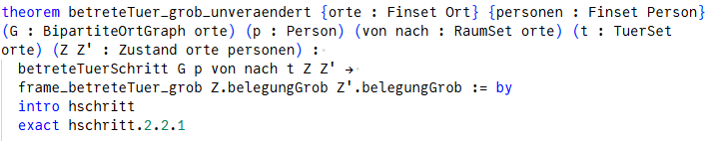
Beweis
19.08.2026
Smart Home – Zugangskontrollsystem

Slide 70
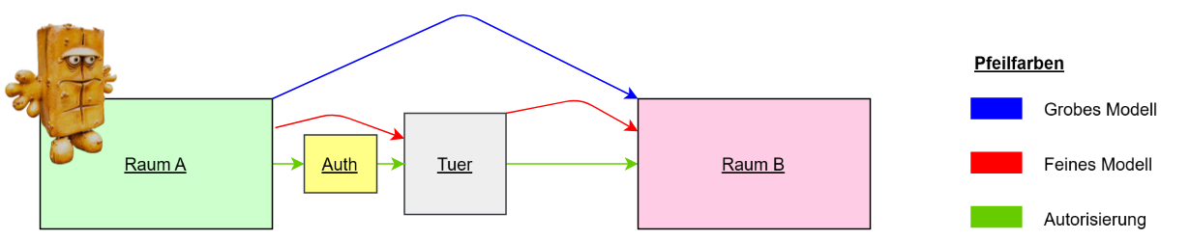
Konsistenz zwischen Modellen
Nur Bewohner dürfen Türen öffnen

Slide 71
Konsistenz zwischen den Modellen
19.08.2026
Smart Home – Zugangskontrollsystem

Slide 72
Beweis
ist in Raum A ˄ betreteTuer ˄ ist in Tür ˄ verlasseTuer → ist in Raum B
19.08.2026
Smart Home – Zugangskontrollsystem

Slide 73
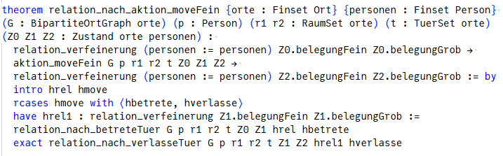
Beweis
ist in Raum A ˄ betreteTuer ˄ ist in Tür ˄ verlasseTuer → ist in Raum B
19.08.2026
Smart Home – Zugangskontrollsystem

Slide 74
Fazit und Ausblick
Was getan ist und was als nächstes möglich wäre
19.08.2026
Smart Home – Zugangskontrollsystem

Slide 75
Fazit und Ausblick
Weiterentwicklung des Systems durch weitere Zutrittsregeln und Zutrittsschritte
Weitere Zutrittsregeln auf Autorisierungsebene: Raumkapazitäten, Uhrzeiten, Personentypen oder externe Bedingungen
Weitere Zutrittsschritte mit nach Event-B
Parallele Authentifizierungsschritte und Spezifikationslücken durch Regelverletzung finden
19.08.2026
Smart Home – Zugangskontrollsystem
Notes:
Folie 6 – Race Condition: WIP Limits
Beispiel:
Testing-Spalte
Maximal 3 Tasks
Zwei Nutzer verschieben gleichzeitig einen Task hinein
Beide sehen zunächst dieselbe Anzahl
Ohne Synchronisation:
Beide Operationen erfolgreich
WIP-Limit überschritten
Lösung:
ReentrantLock pro Spalte
WIP-Prüfung und Update in einer kritischen Sektion

Slide 76
Vielen lieben Dank!
Verena Kipp, Anna-Livia Martin, David Rossel
19.08.2026
Notes:
Folie 1 – Titel
Begrüßung
Vorstellung unseres Projekts: Collaborative Real-Time Kanban Board
Modul: Principles, Algorithms and Models of Concurrency and Synchronization
Fokus: Synchronisation und Nebenläufigkeit in einem kollaborativen Kanban-Board

Slide 77
Quellen
Bernd das Brot: https://erfurt-mitte.de/blogs/erfurt-mitte-blog/bernd-das-brot-merchandise-im-onlineshop-kultiges-kultbrot-fuer-fans
Sandmännchen: https://www.gmx.ch/magazine/unterhaltung/tv-shows/24-zentimeter-gross-unermuedlich-sandmann-55-30229448
Alle anderen Diagramme/Bilder sind durch uns erstellt worden.
19.08.2026
Smart Home – Zugangskontrollsystem
Notes:
Locking initially only covered tasks, extending it to boards and columns required a full restructuring (tests and code, via an abstract lock service)
Keeping frontend state consistent required precise timing of WebSocket updates across all clients
Understanding synchronization deeply mattered more than just getting the code to run

